Slide 1
La privación de sueño deteriora la consolidación de la memoria por fagocitosis microglial de sinapsis
Journal club · Club de lectura
Original Sleep deprivation impairs memory consolidation via microglial synapse engulfment
Fuente Autores de ejemplo et al., Revista, 2026 (artículo ficticio)
Presenta XXX XXX Fecha X de mes de 2026
Notes:
► Qué decir (20 s): título, revista y año. La traducción del título ayuda a entrarle rápido; el título original queda debajo.
Plantillas SciDraw AI para investigación · sci-draw.com · Versión de ejemplo: el artículo es ficticio; solo ilustra cómo redactar cada diapositiva.

Slide 2
Cómo usar esta plantilla de journal club
Instrucciones · esta diapositiva no se muestra en la presentación
1 Tiempo y extensión
2 Figuras originales
Un journal club dura 20–30 min, con 12–16 diapositivas. La lectura figura a figura ocupa la mitad del tiempo; no traduzca el resumen frase a frase.
Sustituya los gráficos ilustrativos por capturas del artículo y cite la fuente bajo cada una. No redibuje figuras ajenas como si fueran resultados propios.
3 Valorar, no resumir
4 Volver al grupo
Las diapositivas de solidez de la evidencia y de fortalezas y limitaciones marcan la calidad: qué está demostrado y qué es todavía una hipótesis.
Las dos últimas, «Qué aporta a nuestro grupo» y «Preguntas para el debate», dan pie a la discusión.
Notes:
Diapositiva de instrucciones, oculta en la presentación. Puede borrarla cuando la haya leído.
Plantillas SciDraw AI para investigación · sci-draw.com · Versión de ejemplo: el artículo es ficticio; solo ilustra cómo redactar cada diapositiva.

Slide 3
Datos del artículo y por qué lo he elegido
01 El artículo
Campo | Contenido
Revista y año | Revista, 2026 (ejemplo)
Grupo | Autores de ejemplo et al., Instituto de Neurociencias XXX
Modelo | Ratón; región CA1 del hipocampo
Métodos | Privación de sueño, imagen de marcadores sinápticos, pruebas de conducta
¿Por qué este artículo?
1. Conecta directamente con nuestra línea de sueño y plasticidad sináptica.
2. Propone un mecanismo celular contrastable: la fagocitosis de sinapsis por la microglía.
3. Su cuantificación de sinapsis se puede aplicar tal cual en nuestros experimentos.
Notes:
► Qué decir (1 min): lo más importante es la columna de la derecha: decide desde qué ángulo va a escuchar el grupo.
Plantillas SciDraw AI para investigación · sci-draw.com · Versión de ejemplo: el artículo es ficticio; solo ilustra cómo redactar cada diapositiva.

Slide 4
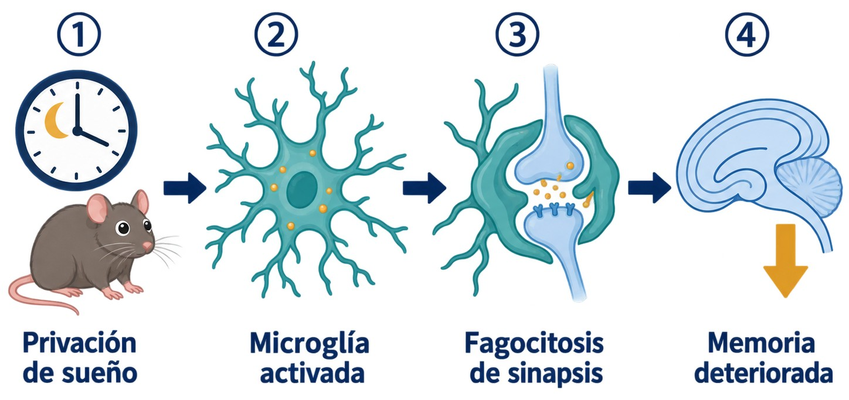
Contexto: ¿por qué dormir poco perjudica la memoria?
02 La pregunta
Lo que se sabe
La privación de sueño debilita la consolidación de la memoria y reduce las sinapsis del hipocampo.
Lo que no se sabe
¿Se forman menos sinapsis o se eliminan activamente? ¿Qué células lo hacen?
La pregunta del artículo
¿Es la fagocitosis microglial de sinapsis la causa del daño en la memoria?
Figura 1. Hipótesis del artículo (esquema de quien presenta, no del original)
✦ Explique la hipótesis con un esquema; el prompt ya está escrito. Abrir SciDraw AI →
Notes:
► Qué decir (1,5 min): tres pasos, «lo que se sabe → lo que no → la pregunta del artículo», para meter al grupo en el trabajo.
► Consejo: indique que el esquema es suyo («elaboración propia») para distinguirlo de las figuras originales.
► Prompt de la figura: la figura de ejemplo se generó con este prompt. El enlace bajo la figura lo abre ya escrito:
Dibuja un esquema de antecedentes que explique que «la privación de sueño podría deteriorar la consolidación de la memoria mediante la fagocitosis de sinapsis por la microglía», estilo vectorial plano, fondo blanco, azul marino y verde azulado, con toques de ámbar. Cuatro pasos de izquierda a derecha unidos por flechas azul marino: ① «Privación de sueño», con un reloj y un ratón con los ojos abiertos; ② «Microglía activada», con una célula microglial que extiende sus prolongaciones; ③ «Fagocitosis de sinapsis», con la microglía envolviendo una sinapsis; ④ «Memoria deteriorada», con el contorno de un hipocampo y una flecha hacia abajo. Cada etiqueta aparece una sola vez, en español; sin título.
Plantillas SciDraw AI para investigación · sci-draw.com · Versión de ejemplo: el artículo es ficticio; solo ilustra cómo redactar cada diapositiva.

Slide 5
Diseño: de la correlación a la causalidad en tres pasos
02 La pregunta
Observar
Figura 2
Intervenir
Figura 3
Confirmar
Figura 4
Tras 6 h sin dormir, baja la densidad sináptica y aumenta la proteína sináptica dentro de la microglía
Al inhibir la fagocitosis microglial, la pérdida de sinapsis y el déficit de memoria se revierten en parte
Activar solo la fagocitosis, sin privar de sueño, también empeora la memoria
Lógica Primero, correlación; después, «necesaria»; por último, «suficiente».
Notes:
► Qué decir (1 min): explique la lógica experimental de todo el artículo; la lectura figura a figura va rellenando este esquema.
Plantillas SciDraw AI para investigación · sci-draw.com · Versión de ejemplo: el artículo es ficticio; solo ilustra cómo redactar cada diapositiva.

Slide 6
Sin sueño hay menos sinapsis y más sinapsis «engullidas»
03 Figura a figura · Figura 2
Qué se mide
Densidad sináptica y proteína sináptica en la microglía (control = 100 %).
Comparación clave
Sin sueño: densidad sináptica −22 %; proteína en la microglía +60 %.
Qué demuestra
Coinciden pérdida de sinapsis y fagocitosis: solo es correlación.
Solidez media (correlación)
Ilustrativo: sustitúyalo por la figura 2 original y cite «Fuente: autores, revista, año».
✦ ¿Quiere redibujar los datos con un estilo uniforme? Use SciVis. Abrir SciVis →
Notes:
► Qué decir (2 min): lea la figura en tres pasos, como en la columna derecha (qué se mide → comparación clave → qué demuestra), y termine con la solidez.
► Consejo: el gráfico de la izquierda solo muestra el formato; sustitúyalo por la figura 2 original, citando la fuente.
Plantillas SciDraw AI para investigación · sci-draw.com · Versión de ejemplo: el artículo es ficticio; solo ilustra cómo redactar cada diapositiva.

Slide 7
Inhibir la fagocitosis revierte en parte el déficit de memoria
03 Figura a figura · Figura 3
Qué se mide
Aciertos de tres grupos de ratones en 5 días de entrenamiento.
Comparación clave
Día 5: sin sueño, 60 %; con inhibición, 78 %, cerca del control.
Qué demuestra
La fagocitosis microglial es un eslabón «necesario» del daño.
Solidez alta (intervención)
Ilustrativo: sustitúyalo por la figura 3 original y cite «Fuente: autores, revista, año».
✦ ¿Quiere redibujar los datos con un estilo uniforme? Use SciVis. Abrir SciVis →
Notes:
► Qué decir (2 min): es la figura clave del artículo. Fíjese en el «en parte»: indica que hay otros mecanismos implicados.
Plantillas SciDraw AI para investigación · sci-draw.com · Versión de ejemplo: el artículo es ficticio; solo ilustra cómo redactar cada diapositiva.

Slide 8
Activar solo la fagocitosis, sin privar de sueño, daña la memoria
03 Figura a figura · Figura 4
Qué se mide
Ratones con sueño normal; un fármaco activa la fagocitosis.
Comparación clave
Las sinapsis bajan un 19 %; los aciertos, del 84 % al 63 %.
Qué demuestra
Más fagocitosis «basta» para dañar la memoria.
Solidez alta (¿efecto inespecífico?)
Ilustrativo: sustitúyalo por la figura 4 original y cite «Fuente: autores, revista, año».
✦ ¿Quiere redibujar los datos con un estilo uniforme? Use SciVis. Abrir SciVis →
Notes:
► Qué decir (1,5 min): tras la conclusión, plantee usted mismo la posibilidad de efectos inespecíficos del fármaco; es una buena pregunta para el debate.
Plantillas SciDraw AI para investigación · sci-draw.com · Versión de ejemplo: el artículo es ficticio; solo ilustra cómo redactar cada diapositiva.

Slide 9
Conclusiones del artículo y solidez de la evidencia
04 Valoración
Lo que concluye el artículo | En qué se apoya | Solidez
La privación de sueño reduce las sinapsis del hipocampo | Figura 2: cuantificación de marcadores | ★★★
La fagocitosis microglial es un eslabón necesario | Figura 3: la inhibición revierte en parte | ★★☆
Más fagocitosis basta para dañar la memoria | Figura 4: activación aislada | ★★☆
El mecanismo también ocurre en humanos | Solo en la discusión; sin datos directos | ★☆☆
★★★ bien demostrado ★★☆ sólido, pero con explicaciones alternativas ★☆☆ especulación, sin evidencia directa
Notes:
► Qué decir (1,5 min): separe lo que el artículo dice de lo que sus datos demuestran; es lo más valioso de un journal club.
Plantillas SciDraw AI para investigación · sci-draw.com · Versión de ejemplo: el artículo es ficticio; solo ilustra cómo redactar cada diapositiva.

Slide 10
Fortalezas y limitaciones
04 Valoración
Fortalezas
Limitaciones
Lógica experimental completa: correlación → necesidad → suficiencia.
Cuantificación sináptica cuidadosa, con marcadores pre- y postsinápticos.
La conducta y los datos celulares se refuerzan entre sí.
Solo machos: se desconocen las diferencias por sexo.
Inhibidor y activador pueden tener efectos inespecíficos; falta validación genética.
El «en parte» apunta a otros mecanismos, poco discutidos en el artículo.
Notes:
► Qué decir (1,5 min): señalar limitaciones no es buscar fallos, sino decir cómo cubriríamos ese hueco si el estudio fuera nuestro.
Plantillas SciDraw AI para investigación · sci-draw.com · Versión de ejemplo: el artículo es ficticio; solo ilustra cómo redactar cada diapositiva.

Slide 11
Qué aporta a nuestro grupo
05 Aplicación y debate
01
02
03
Método que podemos usar
Idea que podemos contrastar
Hueco que podemos cubrir
La colocalización de marcadores pre- y postsinápticos sirve para nuestro modelo de sueño fragmentado.
Medir la fagocitosis microglial en nuestro modelo y ver si cambia de la misma forma.
Usar ratones con deleción específica en microglía en lugar de fármacos, para descartar efectos inespecíficos.
Notes:
► Qué decir (1,5 min): esta diapositiva convierte la sesión de «presentar el trabajo de otros» en «hacer avanzar nuestro proyecto».
Plantillas SciDraw AI para investigación · sci-draw.com · Versión de ejemplo: el artículo es ficticio; solo ilustra cómo redactar cada diapositiva.

Slide 12
Preguntas para el debate
05 Aplicación y debate
P1
¿Qué otros mecanismos explicarían la reversión solo parcial? ¿Podríamos distinguirlos?
P2
¿Qué peso tienen los efectos inespecíficos del fármaco? ¿Cómo diseñaríamos el control genético?
P3
¿Se cumpliría este mecanismo con falta de sueño crónica?
Notes:
► Qué decir: modere el debate desde esta diapositiva. Las preguntas deben ser concretas, tener respuesta y, a ser posible, tocar el trabajo del grupo.
Plantillas SciDraw AI para investigación · sci-draw.com · Versión de ejemplo: el artículo es ficticio; solo ilustra cómo redactar cada diapositiva.

Slide 13
Gracias. Abrimos el debate
Artículo: autores de ejemplo et al., Sleep deprivation impairs memory consolidation via microglial synapse engulfment, Revista, 2026
Notes:
► Qué decir: deje la referencia en pantalla para que el grupo pueda buscarla después.
Plantillas SciDraw AI para investigación · sci-draw.com · Versión de ejemplo: el artículo es ficticio; solo ilustra cómo redactar cada diapositiva.

Slide 14
Material suplementario y detalles de métodos
Reserva · oculta en la presentación
Figuras suplementarias o detalles de métodos por los que alguien pueda preguntar.
Por ejemplo: método de privación de sueño, estadística, tamaño muestral.
Figura S1. (Figura suplementaria del original; cite la fuente)
Notes:
► Diapositiva oculta: no aparece en la presentación. Ábrala por su número si preguntan por los métodos.
Plantillas SciDraw AI para investigación · sci-draw.com · Versión de ejemplo: el artículo es ficticio; solo ilustra cómo redactar cada diapositiva.

